Slide 1


به نام خدا پروژه کنترل خطی نام ونام خانوادگی : حامد باغستانی(40116143) پاییز 1403

Slide 2
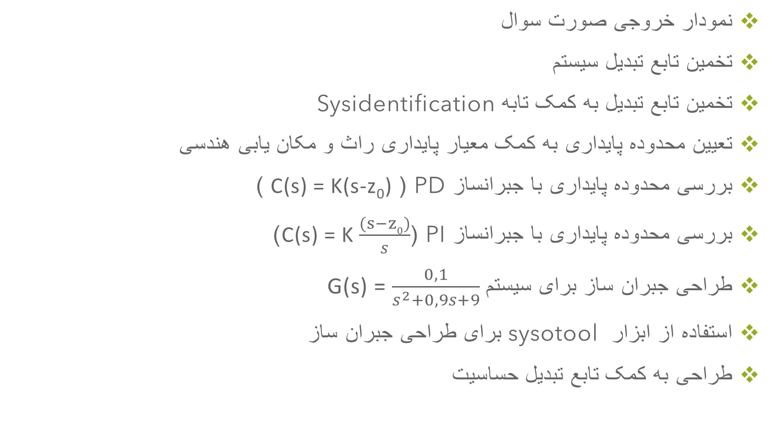
فهرست مطالب
نمودار خروجی صورت سوال
تخمین تابع تبدیل سیستم
تخمین تابع تبدیل به کمک تابه Sysidentification
تعیین محدوده پایداری به کمک معیار پایداری راث و مکان یابی هندسی
بررسی محدوده پایداری با جبرانساز PD ( C(s) = K(s-z₀))
بررسی محدوده پایداری با جبرانساز PI (C(s) = K$\frac{(s−z0)}{s}$)
طراحی جبران ساز برای سیستم G(s) = $\frac{0,1}{s^{2}+0,9s+9}$
استفاده از ابزار sysotool برای طراحی جبران ساز
طراحی به کمک تابع تبدیل حساسیت

Slide 3
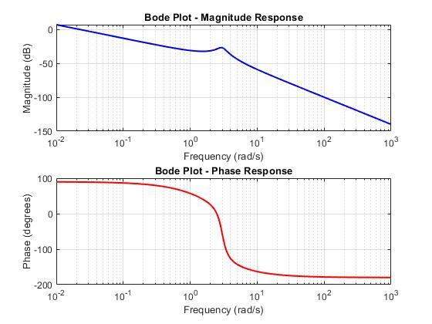

نمودار خروجی صورت سوال :
سیستم دارای صفر است اما فاز کاهشیست
عدم وجود شیب(-Ts) در نمودار فاز
سیستم غیر کمینه فاز
سیستم تاخیر ندارد
شروع نمودار اندازه با شیب 20dB
وجود عامل انتگرال گیر($\frac{1}{s}$)
نوع سیستم :
تیپ 1
مرتبه سیستم :
درجه چندجمله ای مخرج
فرکانس تشدید بیانگر دو قطب مختلط می باشد
یک عامل انتگرال گیر و دو قطب مختلط
مرتبه سوم

Slide 4
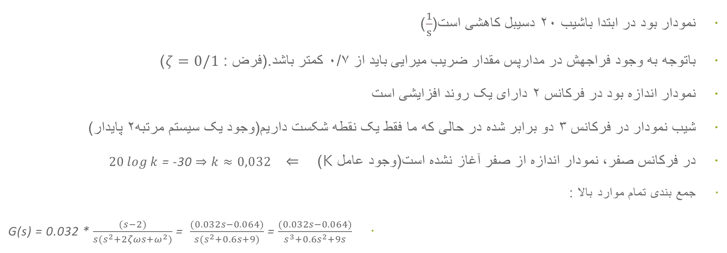
تخمین تابع تبدیل سیستم
نمودار بود در ابتدا باشیب 20 دسیبل کاهشی است($\frac{1}{s}$)
باتوجه به وجود فراجهش در مدارپس مقدار ضریب میرایی باید از 0/7 کمتر باشد.(فرض : $ζ=0/1$)
نمودار اندازه بود در فرکانس 2 دارای یک روند افزایشی است
شیب نمودار در فرکانس 3 دو برابر شده در حالی که ما فقط یک نقطه شکست داریم(وجود یک سیستم مرتبه2 پایدار)
در فرکانس صفر، نمودار اندازه از صفر آغاز نشده است(وجود عامل K) $⇐$ $20\log{k}$ = -30 $⇒$ $k≈0,032$
جمع بندی تمام موارد بالا :
G(s) = 0.032 * $\frac{(s−2)}{s(s^{2}+2ζωs+ω^{2})}$ = $\frac{(0.032s−0.064)}{s(s^{2}+0.6s+9)}$ = $\frac{(0.032s−0.064)}{s^{3}+0.6s^{2}+9s}$

Slide 5
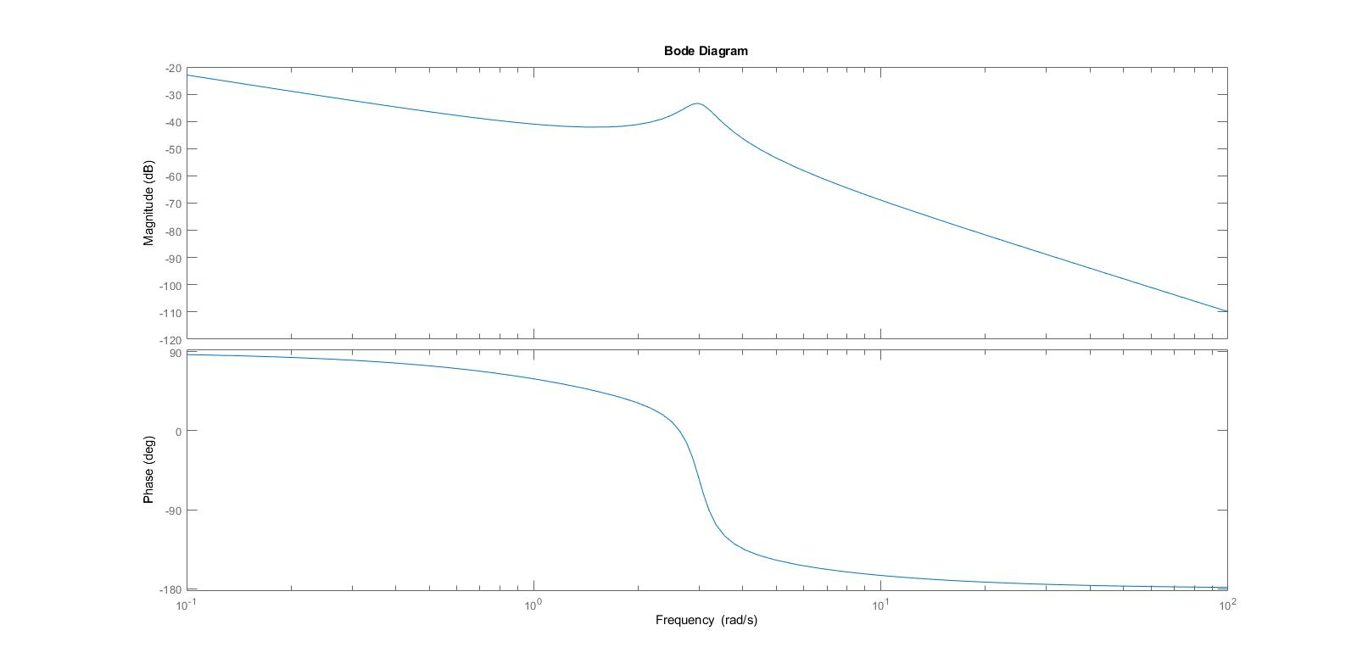
نمودار بود تابع تبدیل سیستم تخمین زده شده :

Slide 6
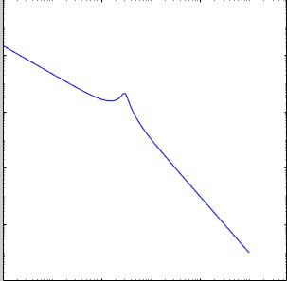
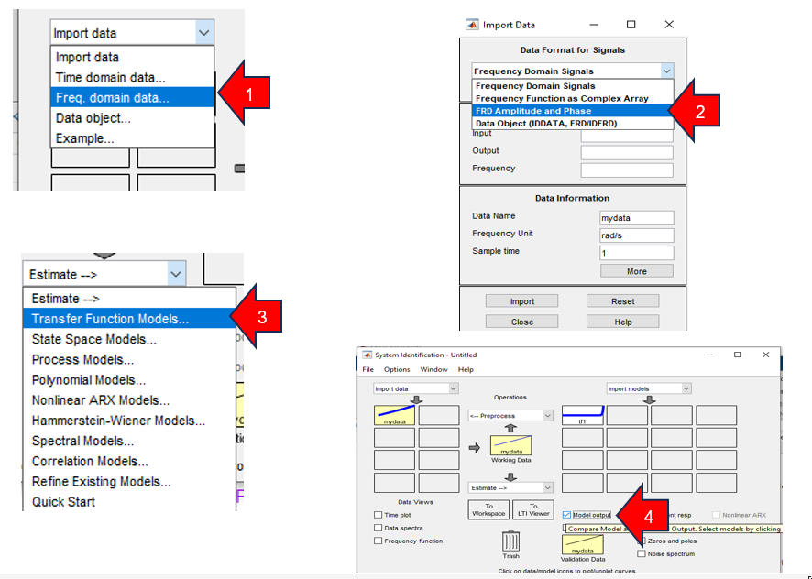
تخمین تابع تبدیل به کمک تابه Sysidentification
tf1 =
From input "u1" to output "y1":
0.1 s - 0.2
-------------------
s^3 + 0.9 s^2 + 9 s

Slide 7
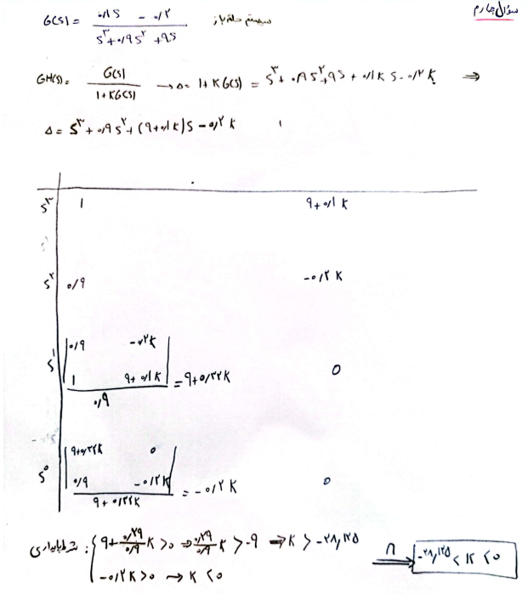
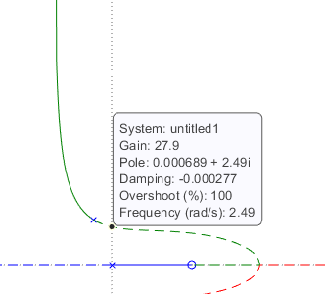
تعیین محدوده پایداری به کمک معیار پایداری راث و مکان یابی هندسی

Slide 8
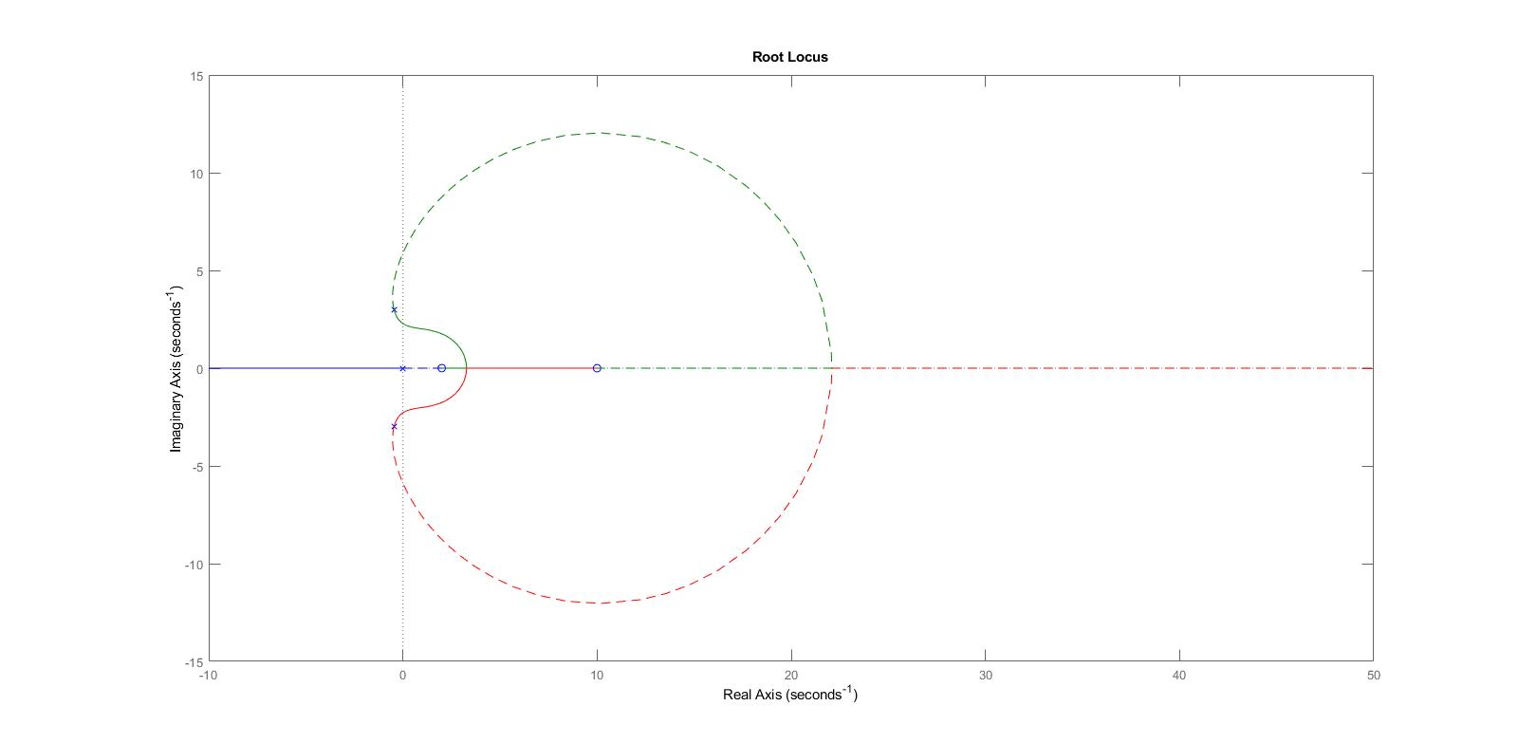
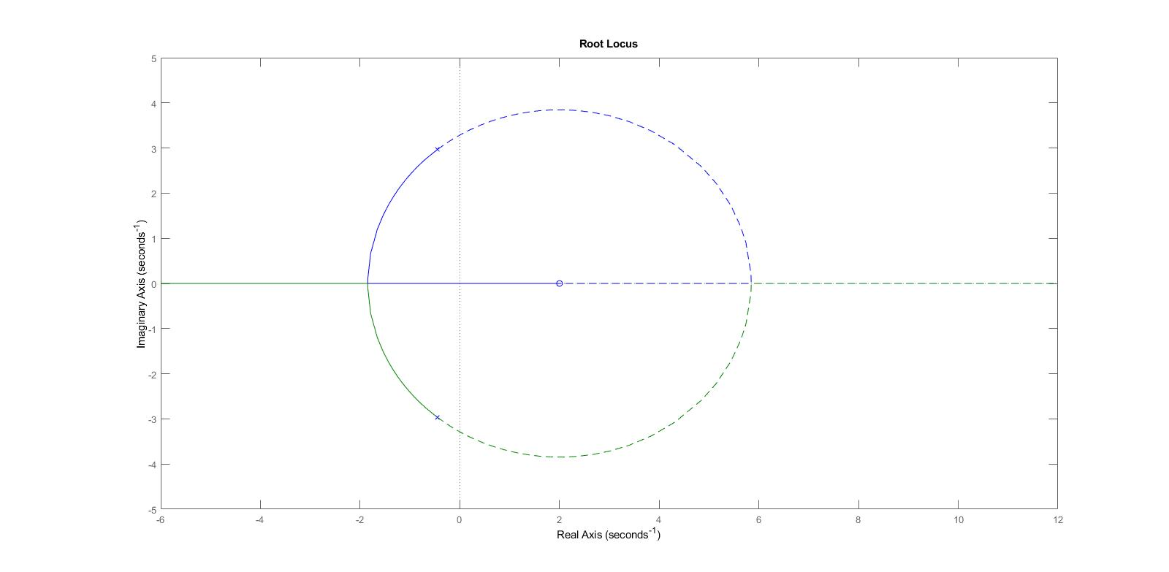
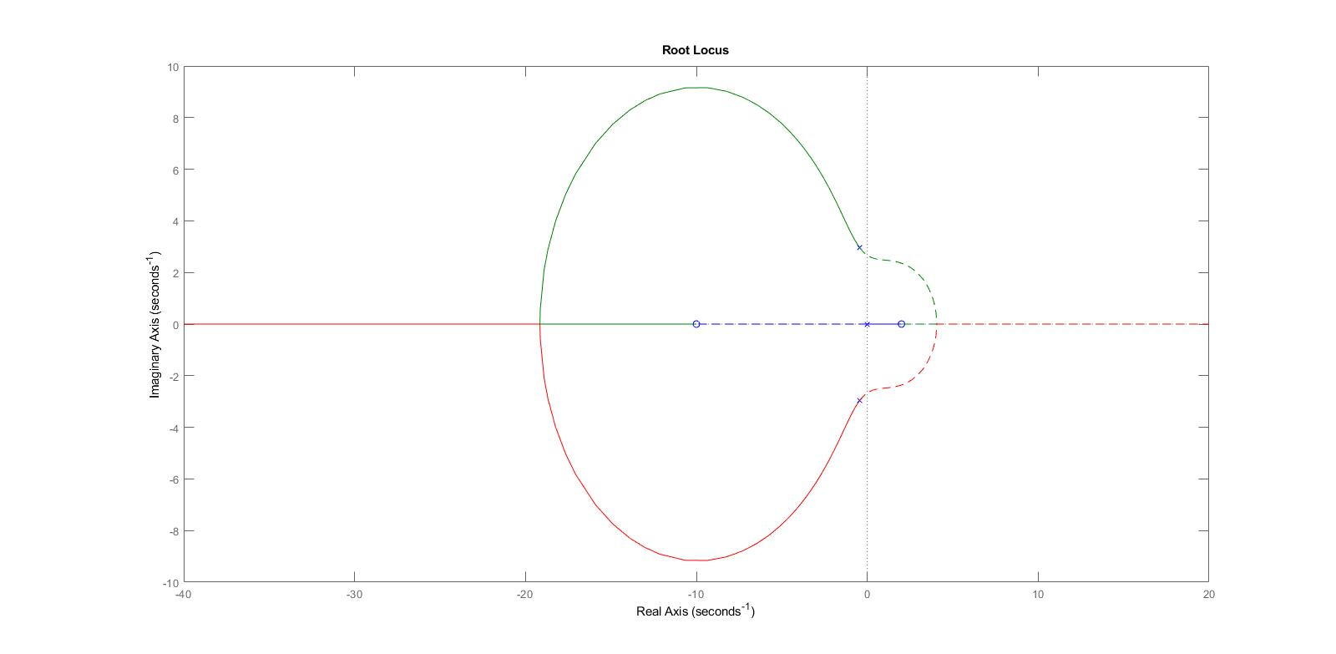
بررسی محدوده پایداری با جبرانساز PD ( C(s) = K(s-z₀))
If z₀ > 0
If z₀ = 0
If z₀ < 0
پایداری به ازای K مثبت
پایداری به ازای K مثبت
پایداری به ازای K منفی

Slide 9
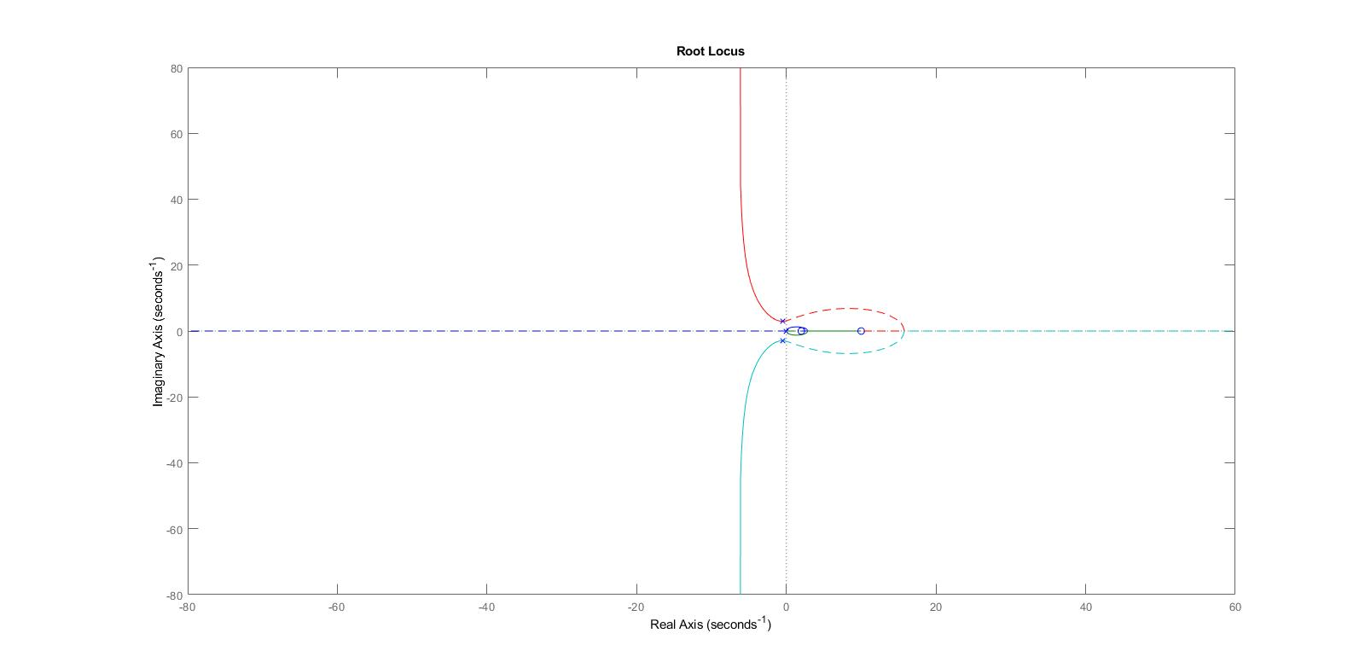
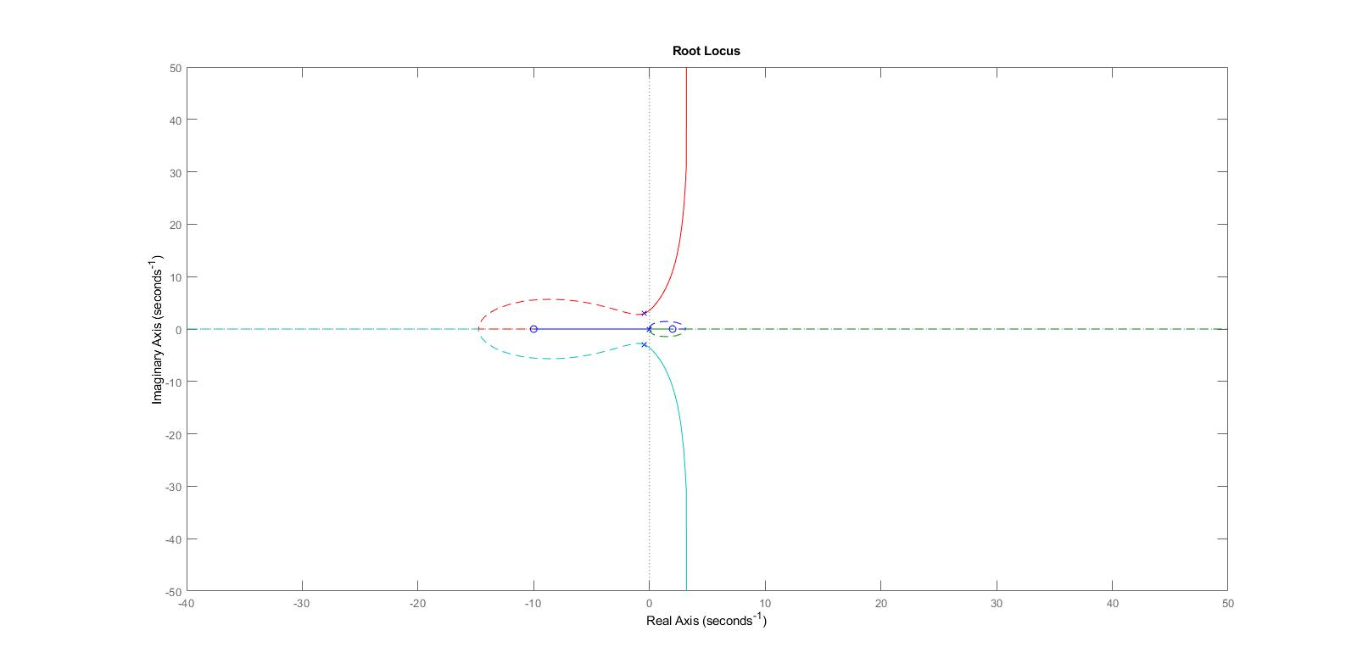
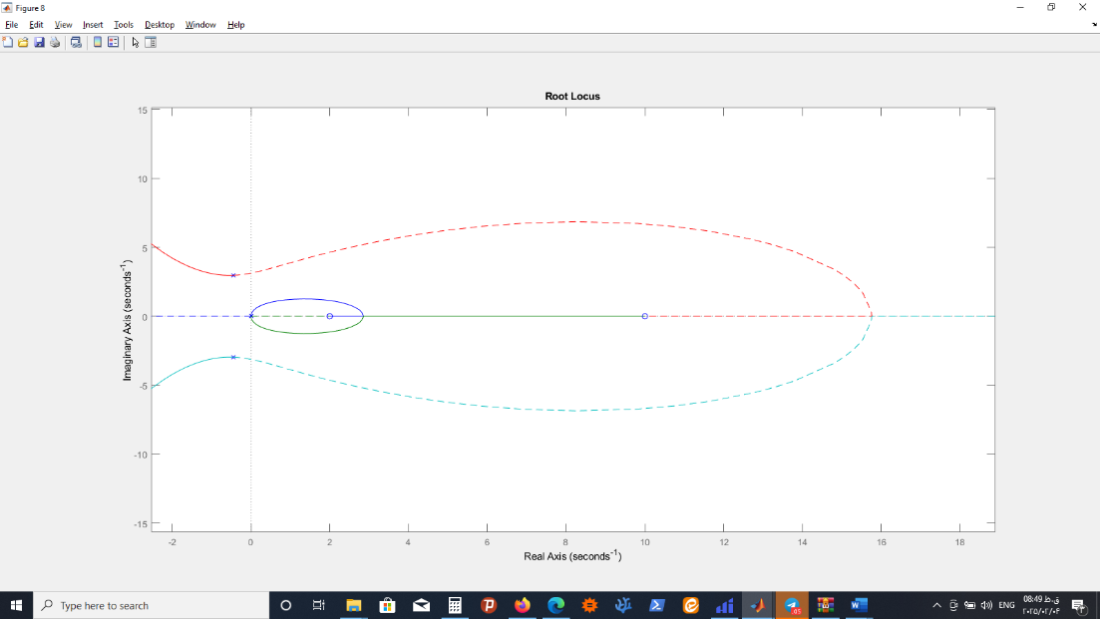
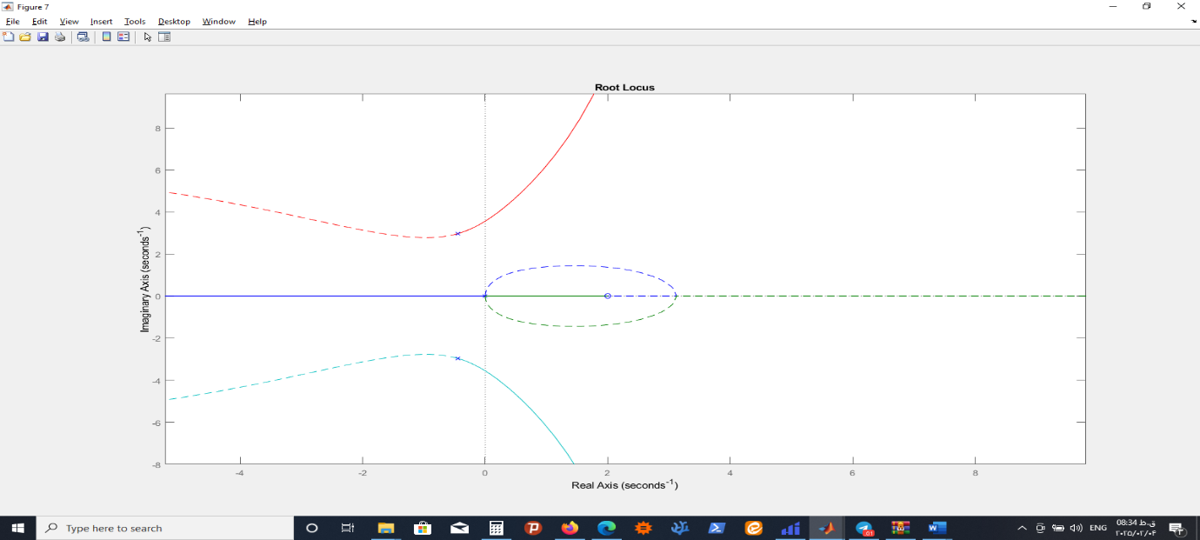

بررسی محدوده پایداری با جبرانساز PI (C(s) = K$\frac{(s−z0)}{s}$)
If z₀ > 0
If z₀ < 0
پایداری به ازای هیچ مقدار K
پایداری به ازای K منفی

Slide 10
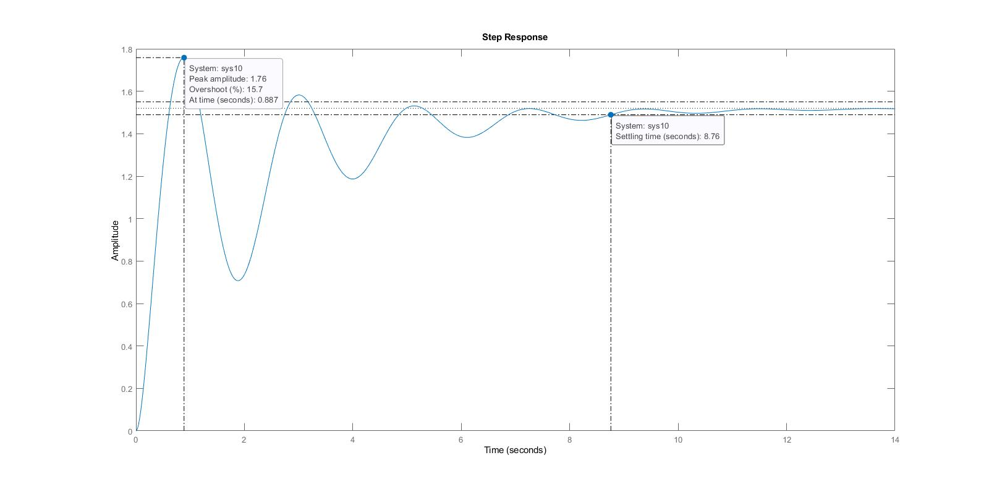
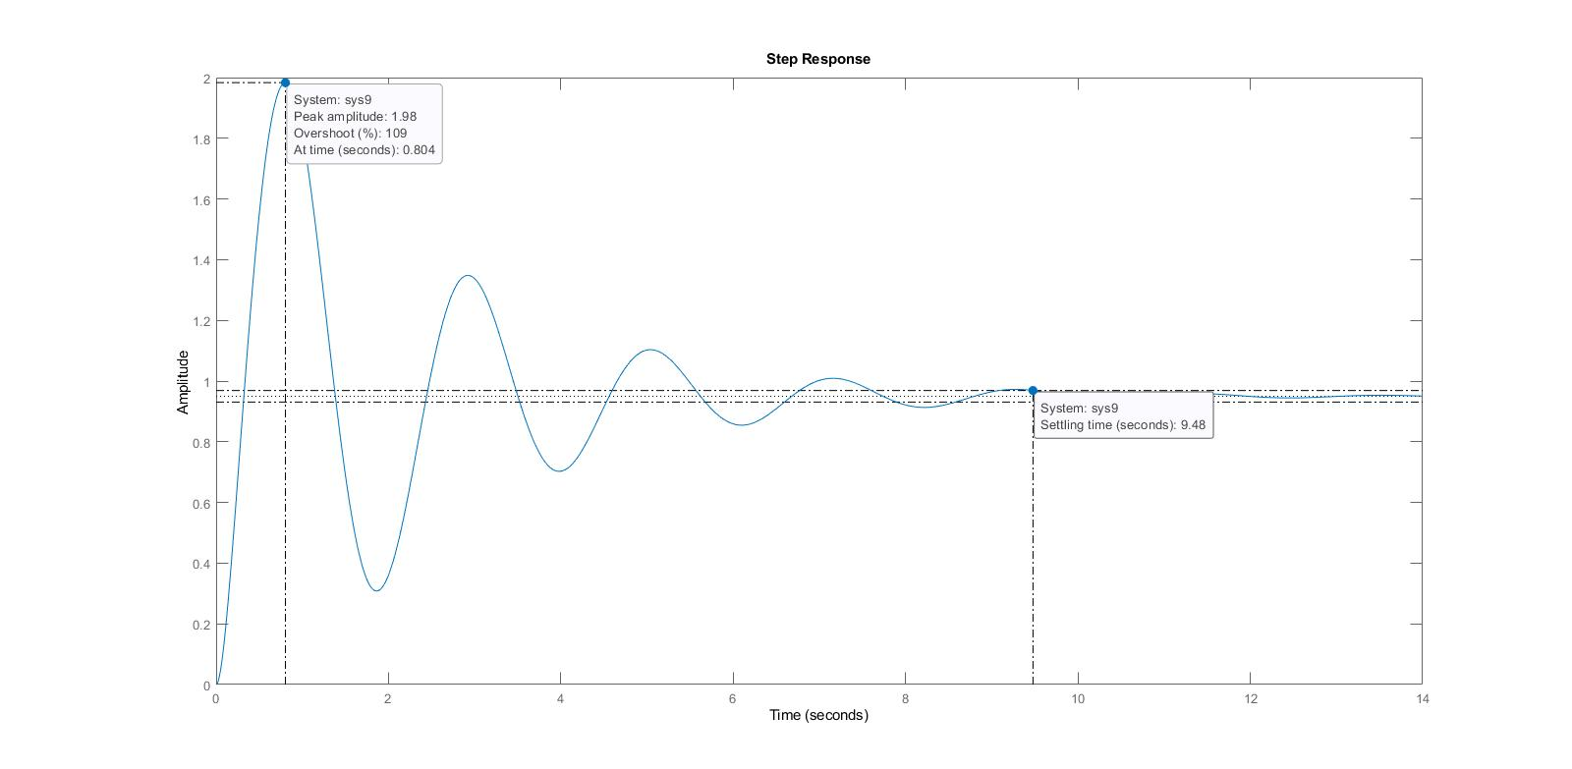
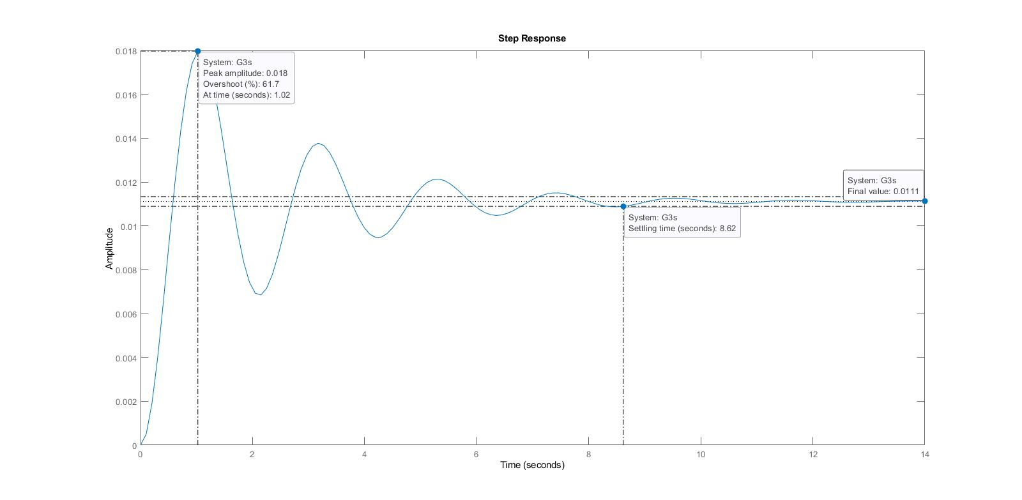

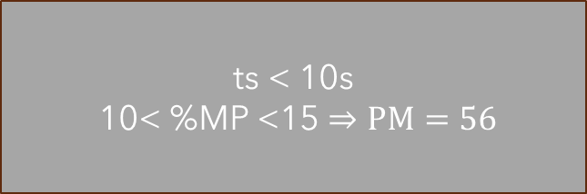
G(s) = $\frac{0,1}{s^{2}+0,9s+9}$ طراحی جبران ساز برای سیستم
ts < 10s
10< %MP <15 $⇒PM=56$
Wanted :
پاسخ پله سیستم جبران نشده : پاسخ پله سیستم G₂(s) : پاسخ پله سیستم G₃(s) :
%MP = 15 %
ts 8/7 =
مقدار فراجهش مطلوب نیست
%MP = 109 %
اما مقدار حاشیه فاز بهبود می یابد
مقدار فراجهش مطلوب نیست
%MP = 61/7 %
Lead_lag
lead

Slide 11
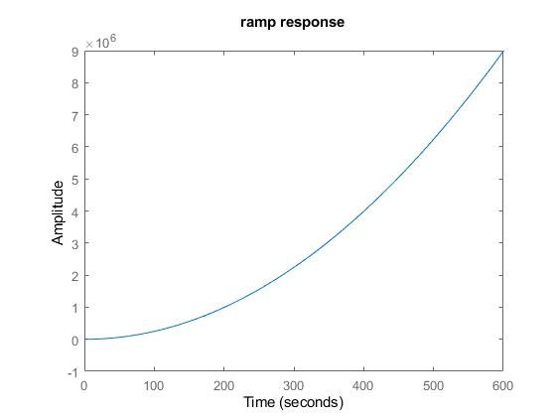
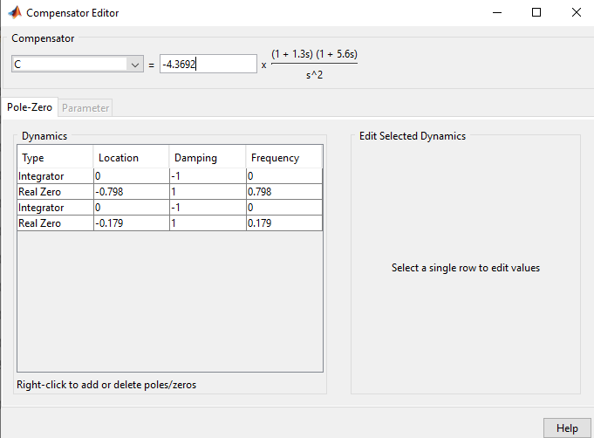
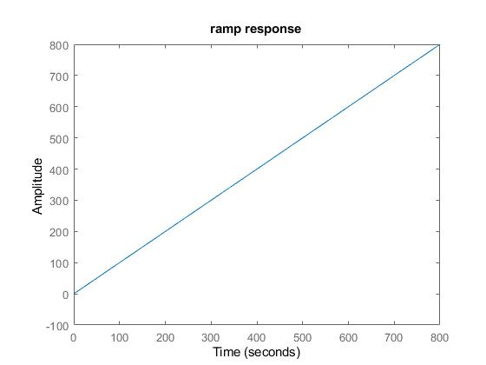

استفاده از ابزار sysotool برای طراحی جبران ساز
خطای ماندگار به ورودی شیب برابر صفر
Wanted :
If k = -2250 $⇒$
بهره بزرگ هم سیستم را ناپایدار می کند و هم صرفه اقتصادی ندارد

Slide 12
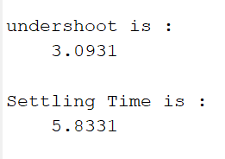
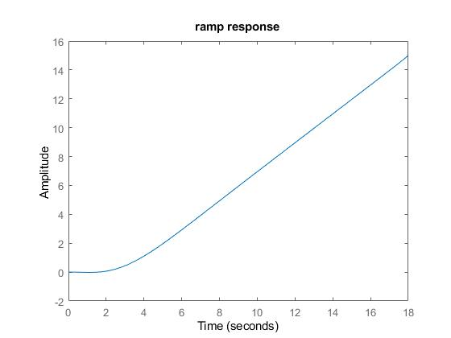
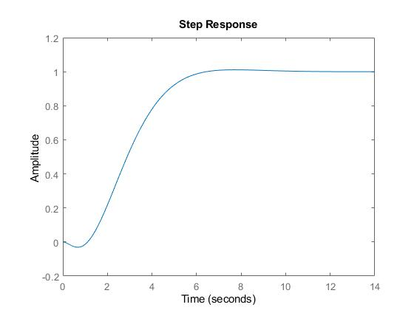
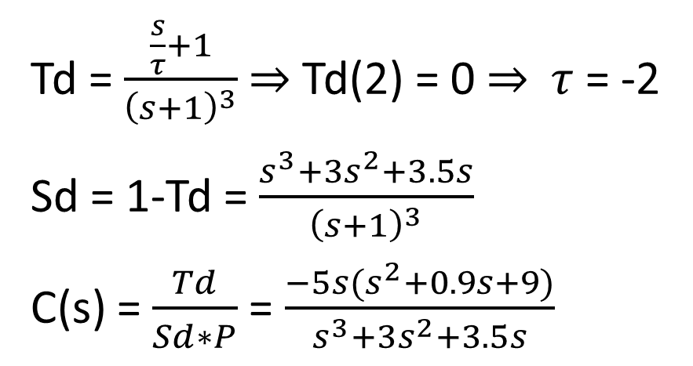
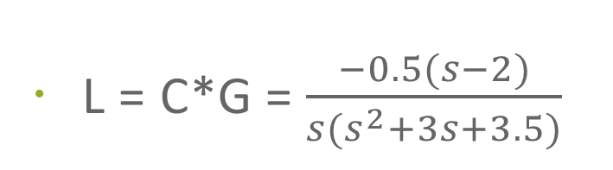
طراحی به کمک تابع تبدیل حساسیت
ts < 6s
%Ud <6
Wanted :
Td = $\frac{\frac{s}{τ}+1}{{\left(s+1\right)}^{3}}$ $⇒$ Td(2) = 0 $⇒$ $τ$ = -2
Sd = 1-Td = $\frac{s^{3}+3s^{2}+3.5s}{{\left(s+1\right)}^{3}}$
C(s) = $\frac{Td}{Sd∗P}$ = $\frac{−5s(s^{2}+0.9s+9)}{s^{3}+3s^{2}+3.5s}$
My_gain =1/15
L = C*G = $\frac{−0.5(s−2)}{s(s^{2}+3s+3.5)}$
ramp response
Step response

Slide 13
THE END

